Slide 1
Тақырыбы:Адам денесінде орналасқан тері рецепторлары
8 сынып

Slide 2

Оқу мақсаты:
8.1.7.8 терінің сезімталдылығын зерттеу
Бағалау критерийлері
Білек пен алақан, саусақ терісіндегі сезгіш рецепторлардың орналасу жиілігін салыстырады
<number>

Slide 3
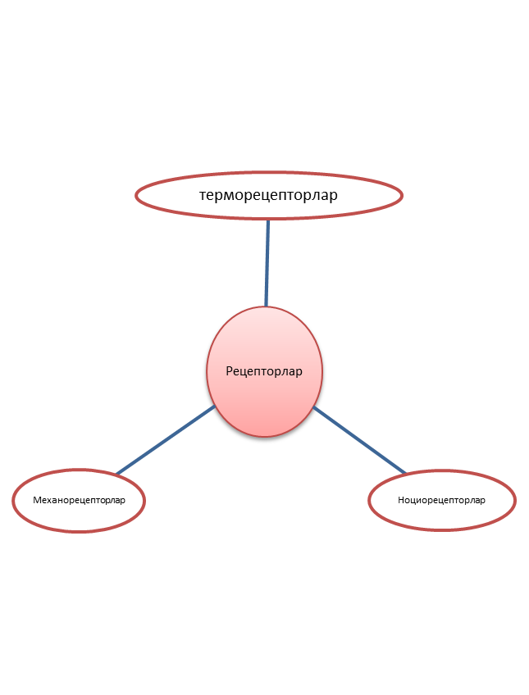
Тітіркендіргішке жауап беруіне қарай рецепторлар үш түрге бөлінеді
1.Терморецепторлар 2.Механорецепторлар
3.Ноцицепторлар
<number>

Slide 4
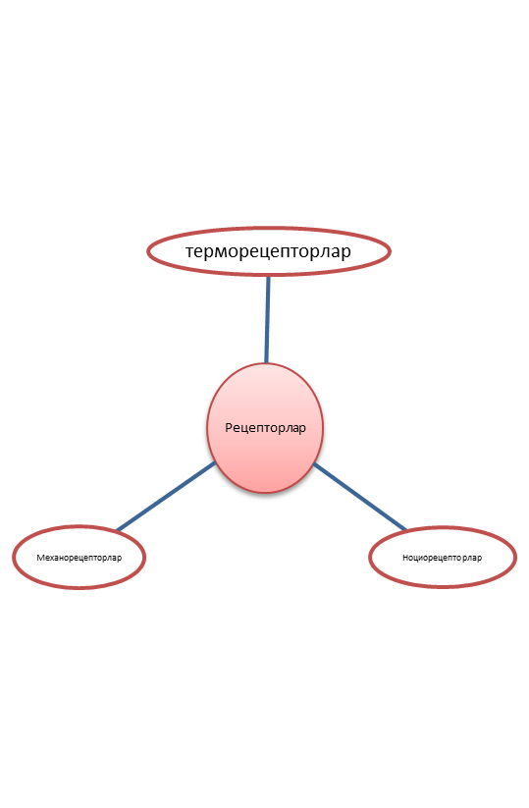
1.Терморецепторлар қоршаған орта температурасының өзгеруіне жауап береді.Теріде орналасқан жоғары температураға жауап беретін рецепторлар суыққа жауап беретін рецепторларға қарағанда анағұрлым көп болады.
2.Механорецепторлар -кез келген механикалық әсерге жауап беретін рецепторлар тобы.Бұл қысымның өзгеруі ,созылу немесе сығылу болуы мүмкін.Негізінен механорецепторлар жанасудан пайда болған сезінуді қабылдайды.Бұл рецепторлар көзі көрмейтін адамдарда жақсы дамыған.Олар жазба сөздерді механорецепторлардың көмегімен қабылдайды.
3.Ноцицепторлар-ауруды сезінуді қабылдау
<number>

Slide 5
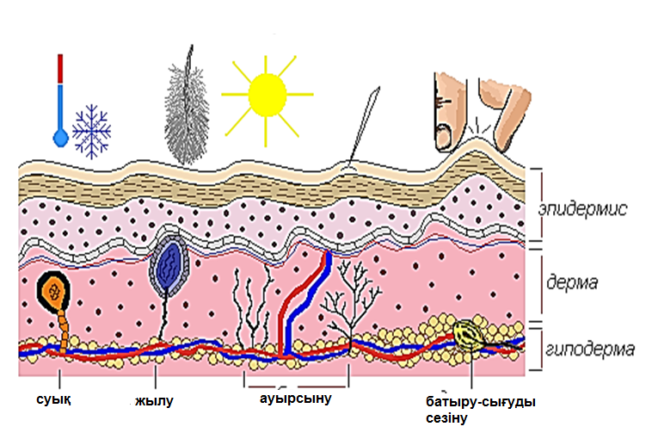
<number>

Slide 6
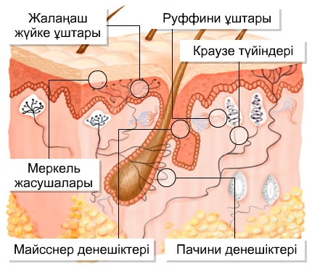
Теріден тыс рецепторлар
Бұл рецепторлар буын, бұлшық еттер, сіңірлер ,кейбір сілеймелі қабықшалар және басқа да мүшелерде кездеседі.Сонымен бірге олар да температураны ,ауруды,жанасу мен қысымды қабылдайды.Адам көзі жұмулы қалпында да бұлшық еттерде, сіңірлерде болатын рецепторларға байланысты қолының бүгіліп немесе жазылып тұрғанын ,отырғанын немесе тік тұрғанын сезе алады.Сонымен бірге өңеш арқылы өткен сұйық тамақтың ыстық немесе суық екенін сезе аламыз.Ал егер де тамақ өте ыстық болса ,онда температурадан басқа да ауырсынуды да сеземіз.
<number>

Slide 7
№1 Тапсырма
Ағзаға рецепторлардың әсер ету механизмін анықтаңыз
Рецепторлар | Рецепторлардың қызметі
Терморецепторлар | ауруды сезінуді қабылдау
Механорецепторлар | қоршаған орта температурасының өзгеруіне жауап береді
Ноцицепторлар | кез келген механикалық әсерге жауап беретін рецепторлар тобы.
Дескрипторлар:
Ағзаға рецептордың әсер ету механизмін анықтайды
<number>

Slide 8
Дұрыс жауап
Рецепторлар | Рецепторлардың қызметі
1. Терморецепторлар | қоршаған орта температурасының өзгеруіне жауап береді
2.Механорецепторлар | кез келген механикалық әсерге жауап беретін рецепторлар тобы.
3. Ноцицепторлар | ауруды сезінуді қабылдау
Дескрипторлар: Ағзаға рецептордың әсер ету механизмін анықтайды
<number>

Slide 9
Сабақты бекіту
Биологиялық диктант
Тітіркендіргішке жауап беруіне қарай рецепторларды..........., ............ , .............. деп бөледі.
..................... қоршаған орта температурасының өзгеруіне жауап береді.
Дескриптор:
Тиісті сөздерді орнына қойып дұрыс жаза алады.
<number>
<number>

Slide 10
Дұрыс жауап
Биологиялық диктант
1. Тітіркендіргішке жауап беруіне қарай рецепторларды терморецепторлар, механорецепторлар, ноцицептор деп бөледі.
Терморецепторлар қоршаған орта температурасының өзгеруіне жауап береді.
<number>
<number>

Slide 11
Қорытынды
Бүгінгі сабақта:
Адам денесінің рецепторлары;
Тері рецепторлары;
Теріден тыс рецепторлар ;
 | + -
Жүйелеудің маңызын түсіндім
Тірі ағзалар патшалығын сипаттай аламын
Өсімдік пен жануар жүйелеудегі айырмашылықтарын білдім
Жүйелеуді ашқан ғалымды білдім
 | + -
Жүйелеудің маңызын түсіндім
Тірі ағзалар патшалығын сипаттай аламын
Өсімдік пен жануар жүйелеудегі айырмашылықтарын білдім
Жүйелеуді ашқан ғалымды білдім
<number>
<number>

